Slide 1
স্বাগতম

Slide 2
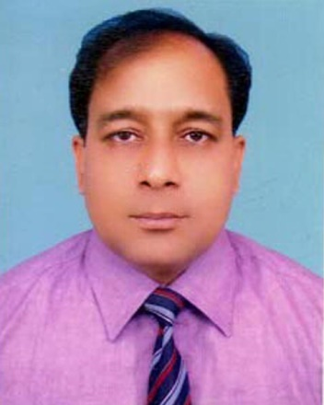
মো: আবদুল জলিল (সহকারি শিক্ষক)
কুমিল্লা হাউজিং এস্টেট স্কুল এন্ড কলেজ
আদর্শ সদর,কুমিল্লা।

Slide 3
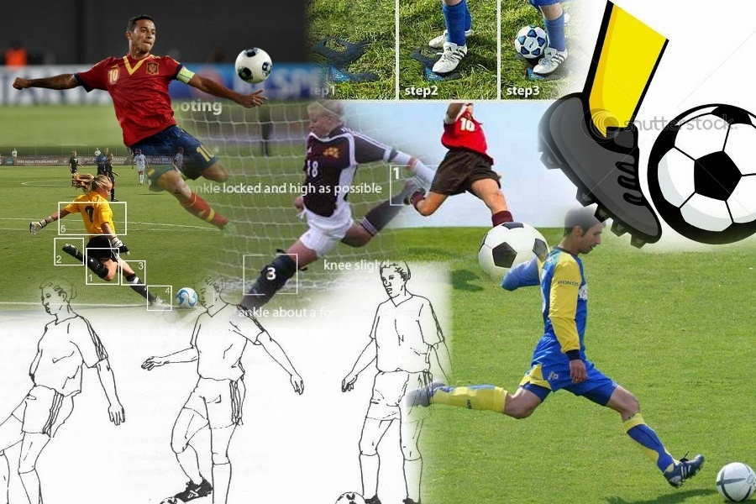
শ্রেণিঃ দশম
বিষয়ঃ শারীরিক শিক্ষা,স্বাস্থ্যবিজ্ঞান ও খেলাধুলা
অধ্যায়ঃ ষষ্ঠ
পাঠঃ এক

Slide 4
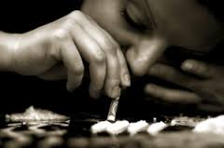

Slide 5
মাদক দ্রব্য
ও
তার কুফল

Slide 6
এই পাঠ শেষে শিক্ষার্থীরা
১।মাদকাসক্তির কারণ কী তা বলতে পারবে
২।মাদকাসক্তির কুফল সম্পর্কে ব্যাখ্যা করতে পারবে
৩।ধুমপান ও মাদক থেকে বিরত থাকার কৌশল র্বণনা করতে পারবে

Slide 7
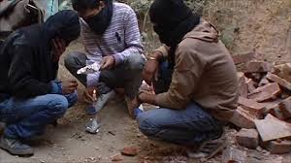
বন্ধুদের পালায় পড়ে নেশা গ্রস্থ

Slide 8
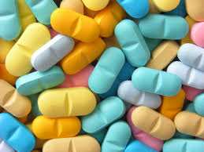
নেশা জাতীয় ঔষধ

Slide 9
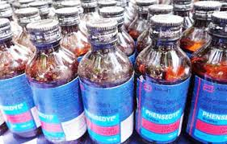
ফেনসিডিল

Slide 10
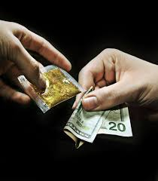
নেশা করার জন্য আর্থিক অবস্থা

Slide 11
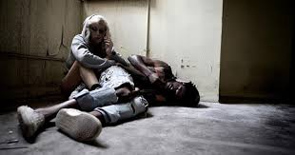
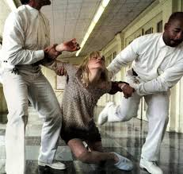
নেশা করার পর শারীরিক অবস্থা

Slide 12
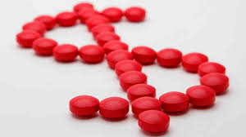
ইয়াবা

Slide 13
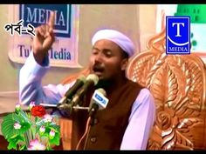
ওয়াজ মাহফিলের মাধ্যমে সমাজ সচেতন করতে হবে

Slide 14
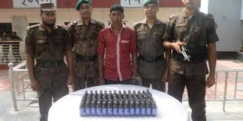
প্রশাসনিক ব্যবস্থা জোড়ালো হতে হবে

Slide 15
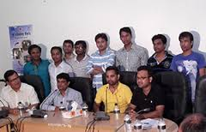
সভা সমিতি মাধ্যমে সচেতন করতে হবে

Slide 16
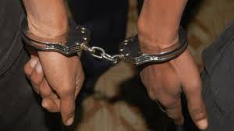
আইনের হাতে তুলে দিতে হবে

Slide 17
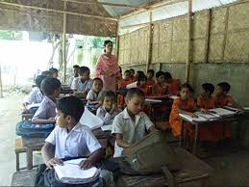
বিদ্যালয় গুলোতে নেশা কুফল বুঝাতে হবে

Slide 18
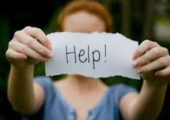

Slide 19
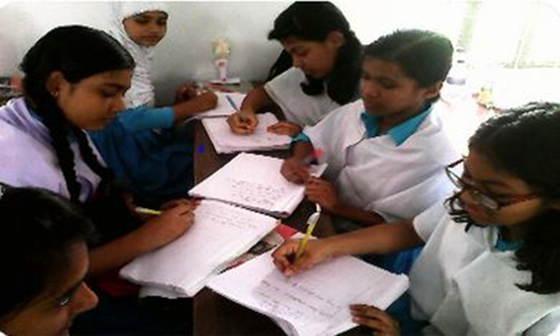
মূল্যায়ন
দলগত কাজঃ
পাঁচটি মাদক দ্রব্যের নাম লিখ
পাঁচটি বাক্যে মাদক প্রতিকার বিষয়ে লিখ

Slide 20
বাড়ির কাজ
মাদক দ্রব্য গ্রহণে 4 টি কুফল লিখ
মাদকাসক্তির প্রতিকার সম্পর্কে মতামত লিখ

Slide 21
ধন্যবাদ

